Slide 1


Slide 2


Notes:
Động vật hoang dã là tài nguyên thiên nhiên vô cùng quý giá, góp phần quan trọng trong việc tạo nên sự cân bằng sinh thái, đảm bảo môi trường sống trong lành cho con người. Vì vậy, ai có trách nhiệm và làm gì để bảo vệ động vật hoang dã tạo môi trường sống cho các loài động vật bảo tồn và phát triển. Chúng ta cùng tìm hiểu qua bài học hôm nay nha.

Slide 3
1. Chuẩn bị

Slide 4


Yêu cầu: Trình bày ý kiến của em về hoạt động bảo vệ động vật.

Slide 5
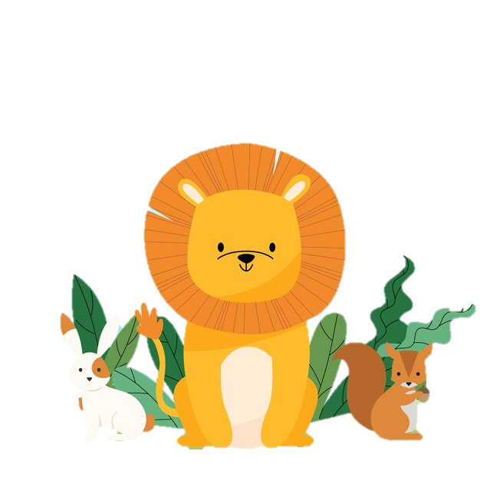
- Sưu tầm tư liệu về những việc làm bảo vệ động vật.
Có ý thức bảo vệ và chăm sóc động vật
Không buôn bán, giết hại trái phép
Bảo vệ môi trường của động vật
Cấm săn bắn bừa bãi bảo vệ động vật quý hiếm

Slide 6
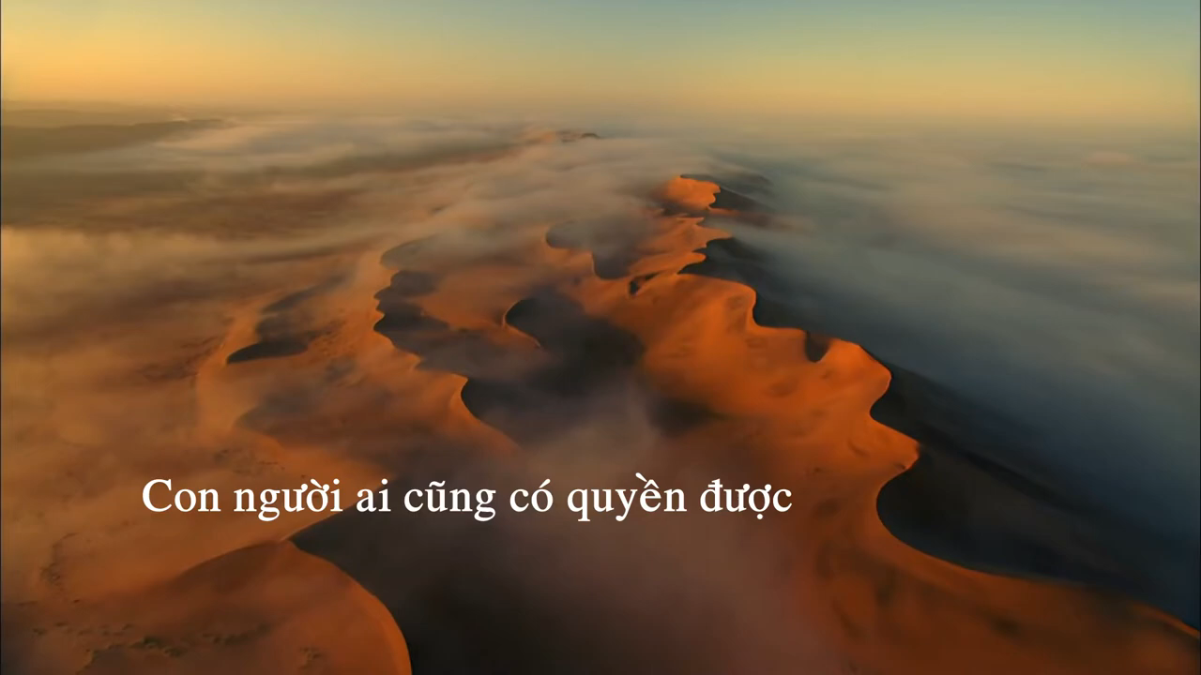
- Lựa chọn các phương tiện hỗ trợ: sách báo, máy tính, video, tranh ảnh,...

Slide 7
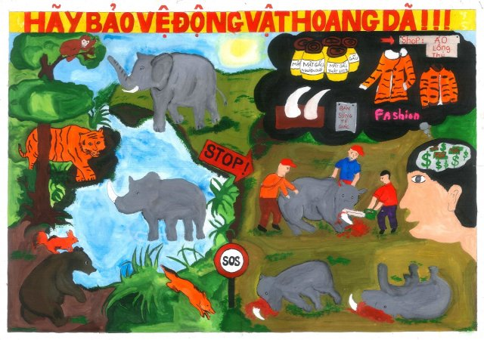
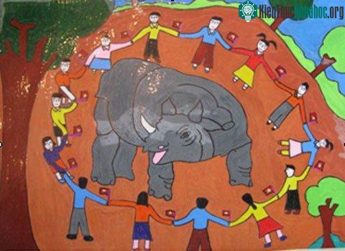

Slide 8
2. Nói

Slide 9
Đọc yêu cầu câu a, b, c sau đó thảo luận với bạn và hoàn thành những yêu cầu đó
a. Giải thích lí do cần phải bảo vệ động vật.
b. Nêu những việc làm bảo vệ động vật.
c. Nêu việc em có thể làm để bảo vệ động vật.

Slide 10

a. Giải thích lí do cần phải bảo vệ động vật.
Chúng ta phải bảo vệ động vật vì động vật đem lại nhiều lợi ích cho cuộc sống con người, tạo nên sự phong phú cho sự sống trên Trái Đất

Slide 11
b. Nêu những việc làm để bảo vệ động vật.
Có ý thức bảo vệ và chăm sóc động vật
Không buôn bán, giết hại trái phép
Bảo vệ môi trường của động vật
Cấm săn bắn bừa bãi bảo vệ động vật quý hiếm
………

Slide 12
c. Nêu việc em có thể làm để bảo vệ động vật.
Tuyên truyền về nguy cơ tuyệt chủng của các loài quý hiếm
Bảo vệ môi trường góp phần bảo vệ môi trường sống của các loài động vật
……..

Slide 13
3. Trao đổi, góp ý
Ghi lại điều em thích trong bài nói của bạn hoặc điều em muốn bổ sung.

